Slide 1
基于物联网的
智能国际象棋对弈系统
中期答辩
2020
REPORT
Harbin Institute of Technology
郭茁宁 林亦宁 方景瑞

Slide 2
CONTENTS
01
项目规划
02
项目成果之APP
03
项目成果之Chess-AI
04
中期工作总结

Slide 3
Scheme
01

Slide 4
立项规划
Chess-AI Program
基于传统动态博弈算法中的MINIMAX搜索、α-β剪枝和局面评估函数的理论研究以及在国际象棋上的算法推广实现，探索了静态搜索、空着向前裁剪和藐视因子等对于算法的导向型优化，基于实战的测试数据对这些优化方案做出深入评价。
APP
当前棋局实时显示；之前棋局随时复盘；重大失误点识别、自定义残局开局、一对一手把手指导下棋、多人实时观看棋局
E-Board
棋盘上64个格子上装有相同的感应器，不同种类的棋子底部装有不同的芯片，棋面上的64个感应器可以识别不同的棋子，在棋局对弈的过程中实时监测并记录棋子的位置变化，实时更新位置信息反馈至电脑内处理，基于AI程序的“思考”能够使电脑反馈给棋盘相应的走法，棋盘格子可以亮灯和语音来体现电脑的应着，棋手又可以依据电脑的走法来思考相应的应对策略。

Slide 5
APP
02

Slide 6
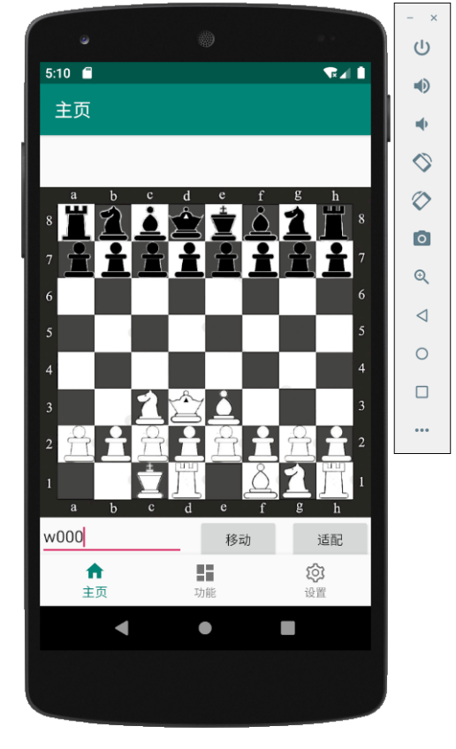
APP
目前已经可以实现：
  棋盘可视化
  手动操作棋子
  调整字体大小
  恢复默认设置
  适配不同类型的手机
基本操作：
  目前是通过输入特定的指令来手动操作，最后通过手机与智能棋盘的连接，可以实现自动操作。
指令：
  为了统一格式，指令的长度永远为4。
  移动：前两位表示棋子的起始位置，后两位表示棋子的目标位置
  吃子：前两位表示行动方棋子的位置，后两位表示被吃棋的位置
  特殊指令：王车易位

Slide 7
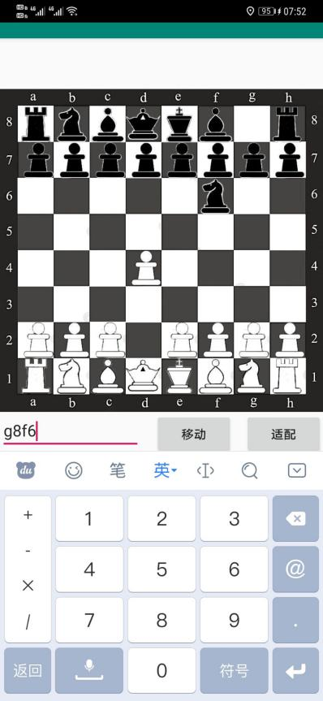
APP
棋盘可视化
  主要通过图像控件的布局，将已有的棋子、棋盘图像显示在手机上。对棋子的操作后，进行图片的平移、平移组合、消失，促使棋子做出相同反应
适配手机
  将图像移动的距离从像素改为密度无关像素（dip：Density Independent Pixels），当用户按下适配按钮时，将会根据用户手机的屏幕尺寸，调整图像移动的距离。从而实现移动一格，而不是移动多少像素。

Slide 8
Chess-AI
03

Slide 9

Chess-AI
虚拟棋盘的人机交互
合理走法约束
局面评估函数
基于开局库的历史启发、对弈角色选择、走法生成
棋子预期移动落子点、识别标准棋谱单步骤记录、真人行棋合法性检测
子力和位置价值
机动性价值

Slide 10
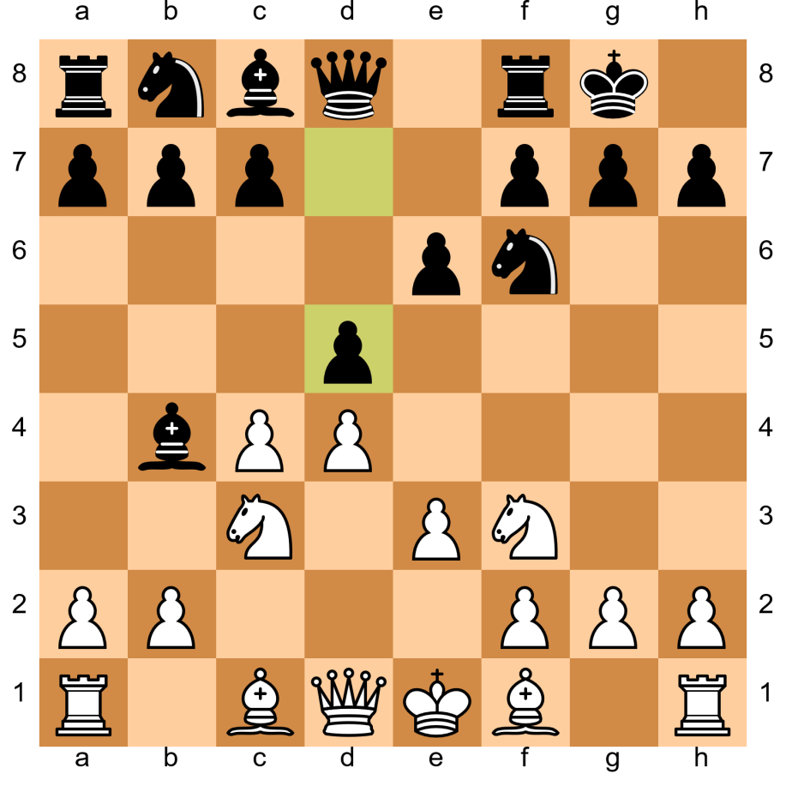
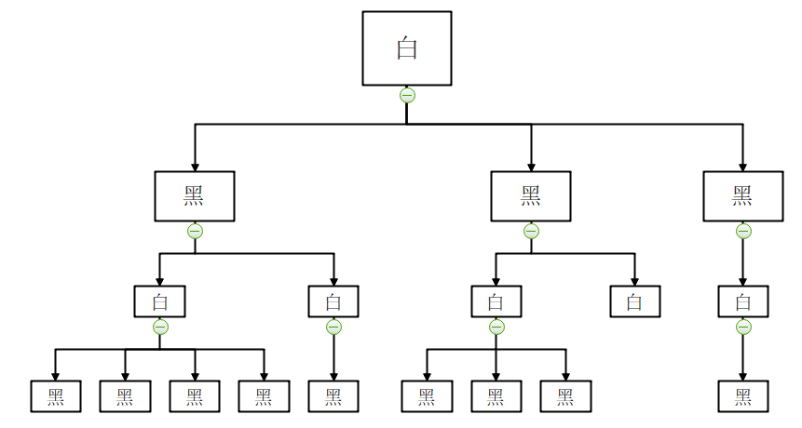
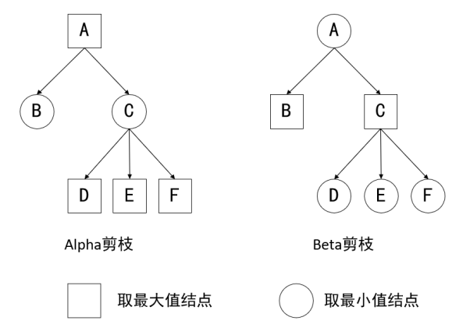
Chess-AI
局势值驱动的博弈树启发式搜索
MINIMAX搜索
α-β剪枝
对于每一个局面，人机都有若干种不同的走法，而分别选择这若干种走法之后会产生若干个不同的局面。如此往复，能生成一颗博弈树。
基于局势值，在最不利的情况下，正在思考的电脑要做出最有利于己方的走法。
α-β剪枝是一个在博弈树搜索中重要的剪枝策略。
在自下向上的递推贡献过程中，当某一走法形成的局面局势值小于α时，该走法一定是不优于搜索树浅层的任意走法的，不可能对局面有更好的提升，所以可以省去该局面所有分支的搜索和评估；
当某一走法形成的局面局势值大于β时，该局面是对手不愿意遇到的，对手也一定有更好的走法可以到达更好的局面，避免这一差局面（对手角度），所以也可以省去该局面所有分支的搜索和评估。
Notes:
博弈树每一层代表的执棋方是交错的，以：$白→黑→白→黑→白→…$
顺序向下扩展。而在搜索时，电脑只代表单独一方，另一方的走法也要进行预测。在人与人的对弈中，我们往往都会考虑对方最好的走法是什么，即在预测对方走法时我们考虑自己的最坏情况。在最不利的情况下，正在思考的电脑要做出最有利于己方的走法。

Slide 11
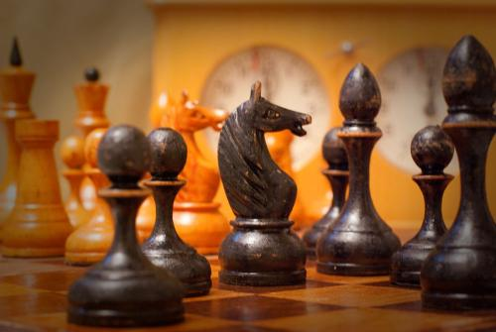
Chess-AI
静态搜索
空着向前裁剪
藐视因子
基于α-β剪枝的启发式搜索难以针对强制性走法，静态搜索就是一个侧重解决这一棘手问题的搜索策略。
空着向前裁剪，即己方不行棋而让对手连续走2次。存在可走可不走的状态，空着确实是思考时不错的选择。
藐视因子反映国际象棋AI下棋的风格，如保守，均衡或冒进。程序中可以依据对局的状态选择不同的藐视值。

Slide 12
Summary
04

Slide 13
中期工作总结
Chess-AI程序（10月-3月）：底层和PC端UI完成
手机APP（12月-4月）：框架完成，完善中
E-Board：硬件需求受限于当前情况
完成情况
3
项目责任分工
郭茁宁：Chess-AI程序
方景瑞：手机APP
林亦宁：E-Board
p.s. 感谢刘劼老师、聂兰顺老师的指导，感谢尹胜君老师的支持，感谢李峰老师的监督和帮助
4
自我评价和展望
1
软件方面基本完成中期预期
项目有序、持续进展，冰冻三尺非一日之寒
项目难度较大，阶段性成果显著，原创性强，肉眼可见
2
中期成果
基于Jupyter Notebook进行人机对弈的Chess-AI程序
可操作、可显示棋盘的手机APP
国际象棋博弈论文：《基于α-β剪枝博弈树的人机对弈算法探索》

